Slide 1
KIMIA KOLOID
Dibuat oleh : Rahel Br Kemit, S.Si

Slide 2
Tujuan Pembelajaran :
*Mengelompokkan berbagai tipe sistem koloid, dan menjelaskan kegunaan koloid dalam kehidupan berdasarkan sifat-sifatnya.
Membuat makanan atau produk lain yang berupa koloid atau melibatkan prinsip koloid

Slide 3
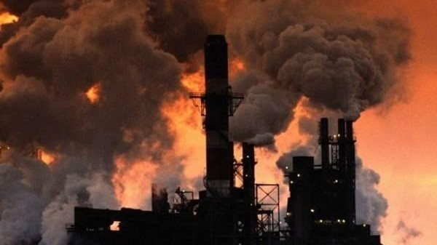
Orientasi Masalah
Kamu pasti sering melewati pabrik-pabrik yang mengeluarkan asap. Tahukah kamu asap termasuk koloid?

Slide 4
Simak Video berikut

Slide 5
Saat nya berdiskusi....

Slide 6
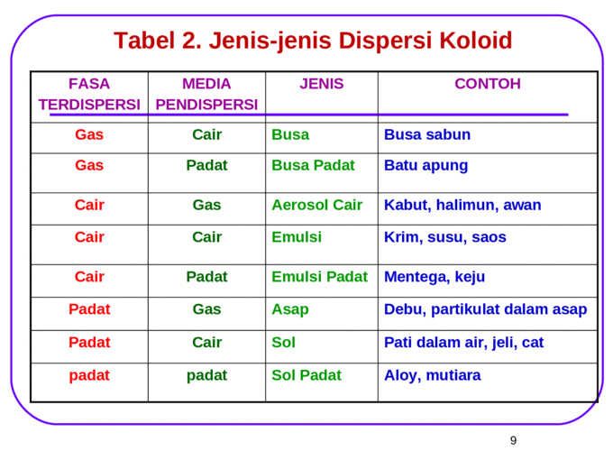

Slide 7
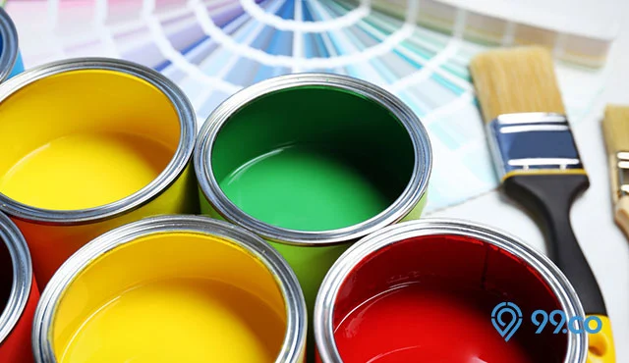
Rumah di cat biar lebih menarik dan lebih awet. Coba kamu fikirkan, cat itu termasuk koloid jenis apa?

Slide 8
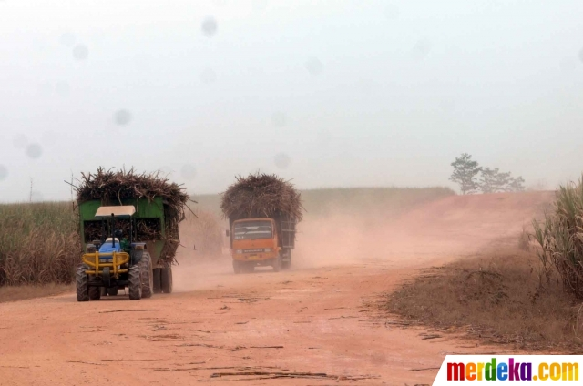
Musim kemarau banyak debu beterbangan dimana mana, apalagi jalannya belum aspal. Tahukah kamu debu itu termasuk koloid jenis apa?

Slide 10
Kamu pernah ke pesta bukan? Biar cantik, biasanya kamu akan pergi ke salon untuk make up dan tata rambut. Sentuhan terakhir,rambut kamu akan di semprot dengan hair spray biar tahan lama . Tahukah kamu hairspray itu fase dispersinya dan medum pendispersinya apa?

Slide 11
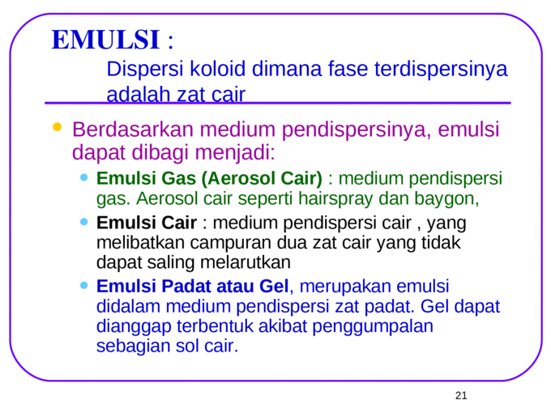

Slide 12
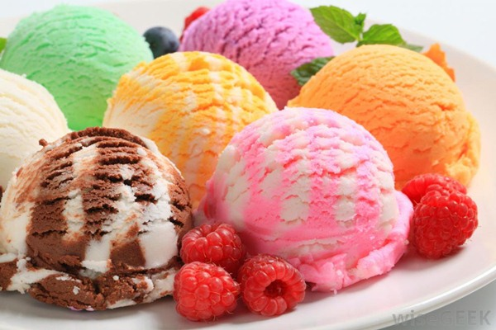
Eskrim ini rasanya lezat, apa lagi kalau di makan ketika suhu udara panas. Tetapi biar kamu tau proses pembuatan es krim ini, simak lanjutan pembelajaran ini.

Slide 13
A. Cara Dispersi

Slide 14
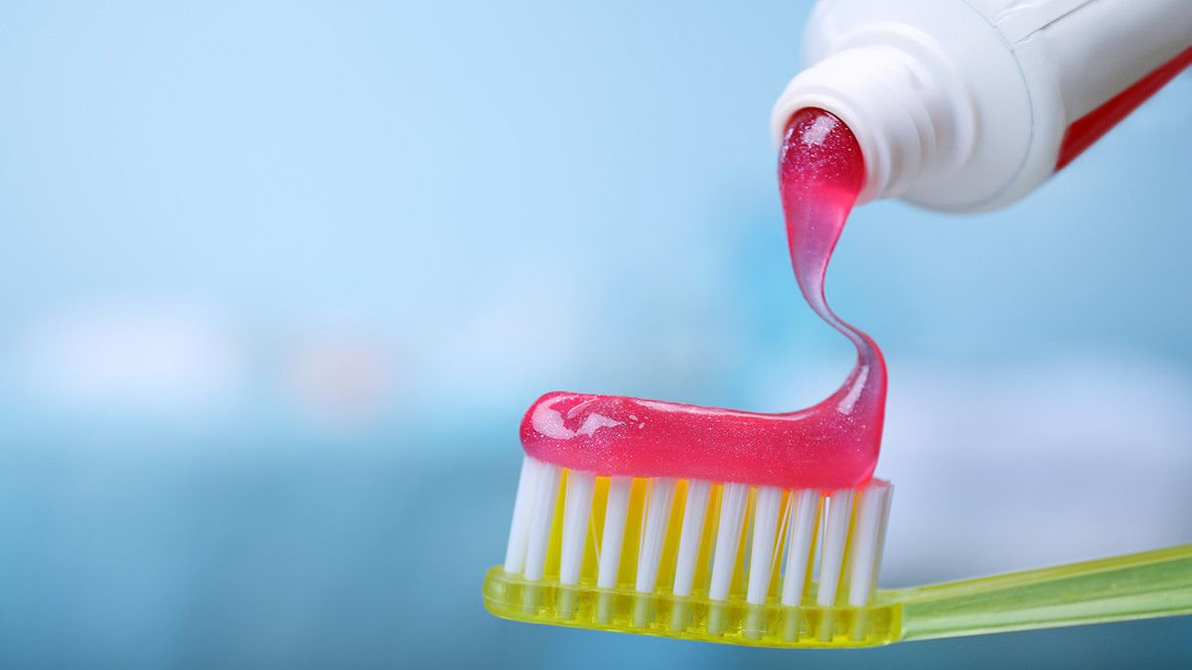
Odol gigi adalah salah satu contoh koloid yang di buat dengan cara dispersi

Slide 16
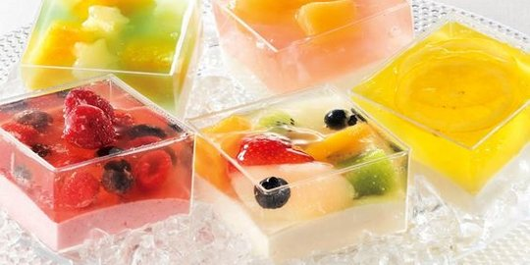
Kamu penyuka agar-agar?
Tetapi agar jangan hanya tau cara memakannya, kamu juga harus tau koloid agar agar ini di buat dengan cara apa.

Slide 19
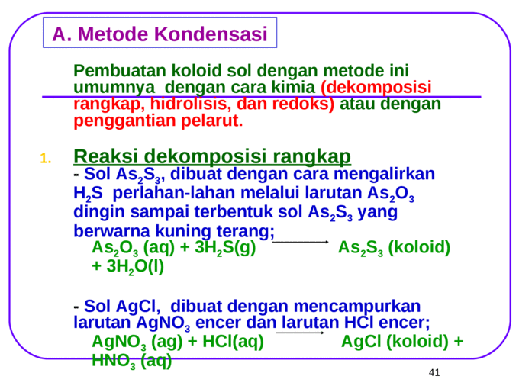

Slide 20
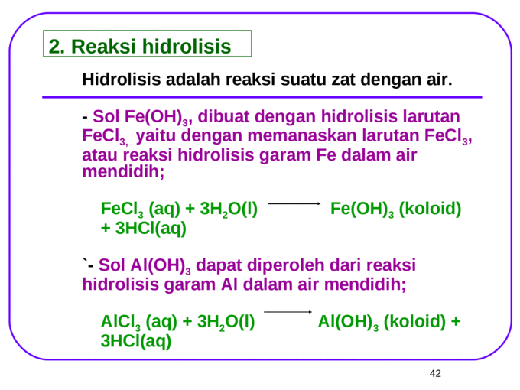

Slide 21
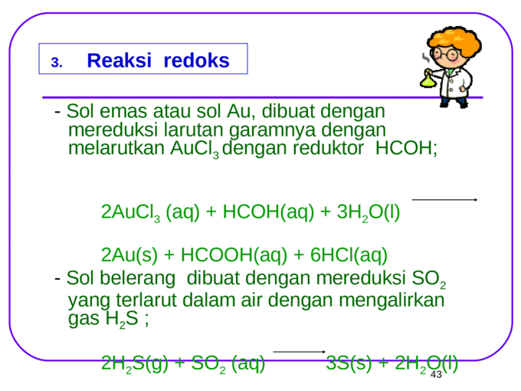

Slide 23
Terimakasih

